Slide 1
Govt. NaVEEN COLLEGE GURUR(C.G.)
Topic- Van de graff ganerator
represent by:-
SONAM
class- BSc. 1st year (maths)

Slide 2
वान डी ग्राफ जनित्र:-
वान डी ग्राफ जनित्र क्या है?
वान डी ग्राफ जनित्र का सिद्धांत
उसकी क्रियाविधि
वान डी ग्राफ जनित्र का उपयोग
वान डी ग्राफ जनित्र ग्राफ से हानि।

Slide 3
वान डी ग्राफ जनित्र क्या है?
ऐसी मशीन जिसकि सहायता कई मिलीयन का उच्च विभवांतर उत्पन्न करते हैं तथा जिसकी सहायता से आवेशित कणों को त्वरित करते हैं,वान डी ग्राफ जनित्र कहलाता है।

Slide 4
वान डी ग्राफ जनित्र का सिद्धांत:-
किसी चालक के सिरे पर आवेश पृष्ठ का पृष्ठ घनत्व सर्वाधिक होता है। जब वायु उसके संपर्क में आती हैं तो धनावेशित हो जाती है, और नुकिले सिरे से प्रतिकर्षित होकर दुर हटती है, जिसे विद्युत पवन कहते हैं।
किसी खोखले गोलीय चालक को दिया गया संपुण आवेश उसके बाह्य पृष्ठ पर समान रूप से वितरित हो जाता है।

Slide 5
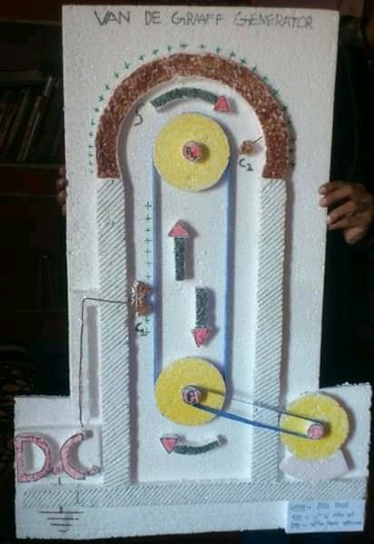
वान डी ग्राफ जनित्र की क्रियाविधि:-
नामांकित चित्र:-

Slide 6
वान डी ग्राफ जनित्र का उपयोग:-
उच्च विभवांतर उत्पन करने में।
धनावेशित कणों जैसे:-प्रोटान, ड्यूटान, अल्फा कण आदि को त्वरित कर उनकी ऊर्जाओं में वृद्धि के लिए।
नाभिकीय भौतिको के आविष्कार के लिए।

Slide 7
वान डी ग्राफ जनित्र से हानि :-
आकार बड़ा होने के कारण इसका उपयोग असुविधाजनक है।
उच्च विभव उत्पन्न होने के कारण इसका उपयोग खतरनाक है।

Slide 8
THANK
YOU

